Slide 1


КОМПЛЕКСНИЙ ЕКОНОМІЧНИЙ АНАЛІЗ
«СИСТЕМА КОМПЛЕКСНОГО ЕКОНОМІЧНОГО АНАЛІЗУ ТА РЕЗЕРВИ ПІДВИЩЕННЯ ЕФЕКТИВНОСТІ ГОСПОДАРЮВАННЯ»
Лекція на тему:
З дисципліни «Теорія економічного аналізу»
Лектор: к.е.н. Левкулич В.В.
Notes:
1

Slide 2

Список рекомендованих літературних джерел:
Волкова Н. А., Подвальна Н. Е. Організація та методика економічного аналізу: навч. посібник. / Н. А. Волкова, Н. Е. Подвальна – Одеса: ОНЕУ – 2013. – 267с.
Загородній А. Г. Теорія економічного аналізу : навч. посіб. / А. Г. Загородній, Г. І. Кіндрацька, З. О. Коваль, О. І. Тивончук; МОНМС України, Нац. ун-т «Львів. політехніка». — Л., 2012. — 327 c.
Згуровский М.З. Системний аналіз: проблеми, методологія, програми / Згуровский М.З., Панкратова Н.Д. — К.: Наукова думка, 2005. — 744 с.
Івахненко В. М. Теорія економічного аналізу : навч. посіб. / В. М. Івахненко. — К. : Слово, 2010. — 345 c.
Кіндрацька Г. І. Економічний аналіз : підручник / Г. І. Кіндрацька, М. С. Білик, А. Г. Загородній. — 3-тє вид., переробл. і доповн. — К. : Знання, 2008. — 487 c.
Кулик А. В. Теорія економічного аналізу: навч. посіб. / А. В. Кулик. — К.: ДП «Вид. дім «Персонал», 2018. — 452 с.
Купалова Г. І. Теорія економічного аналізу : навч. посіб. / Г. І. Купалова. — К. : Знання, 2008. — 639 с.
Мних Є. В. Економічний аналіз : підручник / Є. В. Мних. — К. : Знання, 2011. — 630 c. — (Вища освіта XXI ст.).
Сорока К.О. Основи теорії систем і системного аналізу: навч. посібник /К.О. Сорока. — ХНАМГ, 2004. — 291 с.
Цуканова В. Я. Теорія економічного аналізу : навч. посіб. / В. Я. Цуканова; НАН України, НДЦ індустр. пробл. розв. — Х. : ІНЖЕК, 2012. — 227 c.

Slide 3
Мета лекції:
розкрити положення та зміст основних понять теми: системний підхід, комплексний економічний аналіз, резерви підвищення ефективності господарської діяльності, комплексна оцінка господарської діяльності підприємства
розглянути сутність, призначення та методику проведення комплексного економічного аналізу на підприємстві
ознайомитись з методикою розрахунку та обґрунтування розміру резервів господарювання
ознайомитись з основними методами конструювання комплексного інтегрального показника для узагальнюючої комплексної оцінки

Slide 4



План лекції:
1. Системний підхід та передумови проведення комплексного економічного аналізу.
2. Загальна модель комплексного економічного аналізу.
3. Резерви підвищення ефективності господарювання, їх класифікація та методика розрахунку.
4. Методи порівняльної комплексної оцінки.

Slide 5
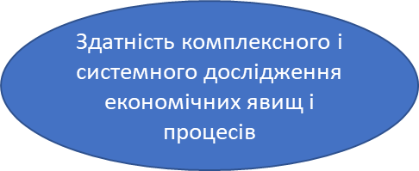



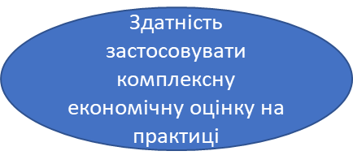
Вивчення зазначеної теми сприяє формуванню наступних компетентностей:
Здатність розраховувати та обґрунтовувати розмір резервів господарювання

Slide 6

Після вивчення теми ви зможете:
  розуміти сутність використання системного підходу в аналізі економічних явищ і процесів;
  визначати та використовувати методику комплексного економічного аналізу на практиці;
  пояснити поняття та класифікацію резервів;
  охарактеризувати принципи виявлення і підрахунку резервів;
  виявити і розрахувати резерви підвищення ефективності господарської діяльності;
  здійснювати аналіз резервів підвищення ефективності господарської діяльності на практиці;
  розраховувати загальний інтегральний показник із застосуванням методів порівняльної комплексної оцінки.

Slide 7

Бухгалтерський облік
Статистика
Економічна теорія
Економічний аналіз
Математичні науки
Галузеві економіки
Технологія виробництва
Маркетинг
Аудит
Фінанси і кредит

Slide 8

1. Системний підхід та передумови проведення комплексного економічного аналізу

Slide 9

Особливостями методики економічного аналізу і головним принципом є системний підхід до комплексного вивчення діяльності підприємств.
Системний підхід до комплексного економічного аналізу ґрунтується на вивченні об'єктів як складних систем, що утворені з окремих елементів із численними внутрішніми і зовнішніми зв'язками та проявляється в двох аспектах: по-перше, кожен об’єкт розглядається як система; по-друге, оцінка ефективності його діяльності здійснюється за допомогою системи показників.
Системний підхід стосовно економічних досліджень передбачає в першу чергу послідовність виконання аналітичних процедур. При економічному аналізі господарської діяльності підприємства всі аналітичні процедури можна об’єднати у шість етапів.

Slide 10

Cистемний підхід передбачає в першу чергу послідовність виконання аналітичних процедур, які можна об’єднати в шість етапів:
Перший етап об’єкт дослідження представляється як система
Другий етап вибір показників, що характеризують діяльність підприємства.
Третій етап складається загальна схема системи
Четвертий етап формування блоків комплексного економічного аналізу
П’ятий етап побудова моделі системи
Шостий етап об’єктивна оцінка результатів господарської діяльності

Slide 11


І ЕТАП
Об’єкт дослідження представляється як система, для якої визначають мету, завдання і умови функціонування.
Для прикладу, господарську діяльність підприємства можна розглядати як систему, що складається з трьох взаємозалежних елементів: ресурсів, виробничого процесу і готової продукції
РЕСУРСИ
ВИРОБНИЧИЙ ПРОЦЕС
ГОТОВА ПРОДУКЦІЯ

Slide 12
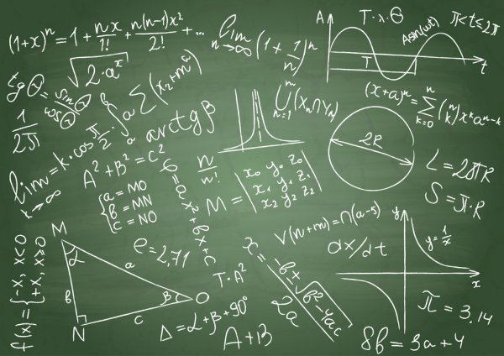
ІІ етап
Здійснюється добір показників, які характеризують діяльність підприємства
Система показників складається з інтегральних, оціночних, узагальнюючих, синтетичних та аналітичних, які використовуються в загальній практиці ведення економічного аналізу, а також з індивідуальних показників, які враховують специфічні вимоги та галузеві особливості конкретного господарюючого суб’єкта.

Slide 13

ІІІ ЕТАП
Складається загальна схема системи, встановлюються головні компоненти, функції, взаємозв’язки, розробляється схема підсистем, що показує супідрядність їхніх елементів.
Тобто на цьому етапі на основі інформаційної моделі господарської діяльності, тобто моделі формування економічних факторів і показників, складається загальна блок-схема комплексного економічного аналізу, класифікуються фактори і показники, формалізуються зв’язки між ними.

Slide 14
Аналіз праці і заробітної плати
Аналіз чисельності робітників
Аналіз
робочого часу
Аналіз продуктивност і праці
Аналіз заробітної плати
Аналіз складу робітників
Аналіз використання робочого часу
Аналіз продуктивності
праці
Аналіз
заробітної плати по підприємству
Аналіз кваліфікації робітників
Аналіз продукції по цехам, робочим місцям
Аналіз заробітної плати по категоріям робітників
Аналіз руху робітничої сили
Аналіз впливу факторів
Аналіз ефективності системи преміювання
Рис. 1.2 Блок-схема аналізу праці і заробітної плати

Slide 15
Аналіз виробництва і реалізації продукції
Аналіз рівня, динаміки і структури обсягу виробленої та реалізованої продукції
Аналіз номенклатури, асортименту та оновлення продукції
Аналіз сезонності та ритмічності виробництва (реалізації) продукції
Аналіз рівня та динаміки виробленої та реалізованої продукції
Аналіз структури обсягу виробленої і реалізованої продукції
Аналіз номенклатури й асортименту продукції
Аналіз оновлення продукції
Аналіз сезонності виробництва (реалізації) продукції
Аналіз ритмічності виробництва (реалізації) продукції
Аналіз виконання договорів поставки продукції
Аналіз якості продукції
Загальна оцінка виконання договірних зобов’язань
Оцінка виконання договорів за асортиментом, якістю і термінами поставки
Аналіз якості за узагальнюючими та непрямими показниками
Аналіз якості за індивідуальними показниками
Оцінка конкурентоспроможності продукції

Slide 16
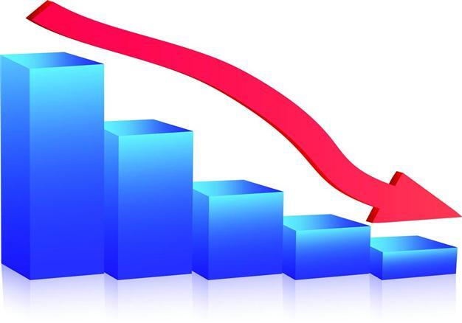
ІV ЕТАП
Розробляється класифікація показників і формуються блоки комплексного економічного аналізу, вивчаються їх взаємозв’язки і взаємозалежність.
Кількість обраних факторів залежить від суб'єкта аналізу, мети і завдань економічного аналізу, а також технічних можливостей

Slide 17
Система показників комплексного АГД
1. Показники організаційно-технічного розвитку підприємства
2. Показники
постачання
3. Показники
виробництва
4. Показники збуту
5.Показники використання засобів
6.Показники використання предметів праці
7.Показники використання трудових ресурсів
8. Показники собівартості продукції
9. Показники прибутку і рентабельності
10. Показники фінансового стану
Рис. 1.3 Система показників комплексного аналізу господарської діяльності

Slide 18

V ЕТАП
Будується модель системи на основі інформації, отриманої на попередніх етапах
У неї вводять конкретні дані про роботу якого-небудь підприємства і одержують параметри моделі в числовому вираженні.

Slide 19

VI ЕТАП
Ведеться робота з утвореною інформаційною моделлю системи, яка призначена для оцінки діяльності підприємства як системи
Здійснюється об’єктивна оцінка результатів господарської діяльності, комплексне виявлення всіх внутрішніх невикористаних резервів росту ефективності господарської діяльності.

Slide 20






ВЛАСТИВОСТІ ЕКОНОМІЧНОЇ СИСТЕМИ
Динамічність (інерційність)
4
функціонування економічної системи полягає в тому, що у процесі обґрунтування аналітичних результатів треба врахувати їхні кінцеві наслідки для всього внутрішнього та зовнішнього середовища діяльності підприємства, розглядати (імітувати) результативність аналітичних висновків протягом тривалого періоду.
Ієрархічність
Невизначеність
5
1
Ієрархічність системи економічного аналізу не означає і не виражає ієрархію підпорядкування, а передбачає, що оптимізація на верхніх рівнях менеджменту регулююче впливає на локальні рівні, а оптимізація локальних рівнів визначає зону вибору параметрів дії системи на верхніх рівнях
виявляється у неоднозначності вихідних даних діяльності суб'єктів господарювання. Значна частина вхідної інформації про перспективи розвитку (стійке забезпечення ресурсами, параметри виробництва і реалізації) залишається невизначеною
Багатокритеріальність
6
2
передбачає наявність багатьох шляхів досягнення мети діяльності, і для визначення найкращого варіанта її реалізації треба виконати оптимізаційні розрахунки, для чого визначальними є виробничі та фінансово-економічні критерії
Емерджентність
виникнення між елементами системи так званих синергетичних зв’язків, які забезпечують збільшення загального ефекту до більших обсягів, ніж сума ефектів окремо взятих незалежних елементів системи.
Автономність
3
автономність методики економічного аналізу передбачає пошук індивідуальної моделі аналітичних досліджень, що враховує специфіку інформаційної системи об'єкта дослідження, його стратегії та тактики розвитку

Slide 21
Цінність системного підходу до комплексного економічного аналізу полягає в тому, що він створює основу для логічного і послідовного підходу до проблеми прийняття рішень. Ефективність вирішення проблем на основі системи комплексного аналізу визначається структурою розв'язуваних проблем.
Слабо структуровані (ill-structured)
або змішані проблеми, які містять як якісні елементи, так і маловідомі, невизначені сторони, які мають тенденцію домінувати.
Всі проблеми, з якими зіштовхується підприємство в процесі здійснення господарської діяльності можна розділити на три класи:
Неструктуровані (unstructured)
Добре структуровані (well-structured)
або якісно виражені проблеми, що містять лише опис найважливіших ресурсів, ознак і характеристик, кількісні залежності між якими абсолютно невідомі;
або кількісно сформульовані проблеми, в яких істотні залежності з'ясовані дуже добре;

Slide 22




Формулювання завдання
Формулювання мети розв’язання проблемної ситуації
Вироблення та виявлення альтернатив досягнення мети
Характеристика можливого стану зовнішнього економічного середовища
Виявлення можливих результатів
Характеристика та оцінка результатів реалізації альтернатив у конкретних умовах зовнішнього середовища
Добір критеріїв оцінки відповідності результатів дії поставленій меті
Оцінювання відповідності результатів дії поставленій меті
Оцінювання очікуваного ефекту
Порівняння окремих альтернатив за очікуваним ефектом і вибір найкращої
Прийняття рішення

Slide 23

Результатом аналітичних досліджень є формування банку рекомендацій наукового, інженерно-технічного та організаційно-економічного характеру щодо зміни та вдосконалення різних напрямів роботи суб'єкта господарювання, які можна згрупувати наступним чином:
У першу групу включають усі пропозиції, які стосуються вдосконалення окремих структурних елементів досліджуваної системи на основі часткових розв'язків без залучення великих інвестицій.
У другу групу об'єднують пропозиції, пов'язані з поетапними цілеспрямованими структурними змінами роботи за рахунок проведення організаційно-технічних заходів при накопиченні достатньо надійних, високоефективних рішень і власних (частково залучених) коштів для її реалізації.
Третю групу утворюють пропозиції, спрямовані на докорінну зміну системи або її структурних елементів на основі принципово нових рішень.

Slide 24
2. Загальна модель комплексного економічного аналізу

Slide 25

Під комплексним економічним аналізом розуміють всебічне дослідження економіки підприємства на основі вивчення системи економічних показників з урахуванням факторів, які впливають на результати діяльності підприємства.
Метою комплексного економічного аналізу є виявлення резервів підвищення ефективності виробництва на основі взаємопов’язаного вивчення економічних процесів та явищ, визначення факторів виробництва, вимірювання ступеня їх впливу та формування (коригування) стратегії подальшого розвитку

Slide 26


В сучасній економічній літературі є два основні підходи до послідовності проведення комплексного економічного аналізу:
Виходячи з того, що основною метою функціонування кожного підприємства в умовах ринкової економіки є одержання прибутку, прихильники першого підходу вважають необхідним проведення комплексного економічного аналізу з оцінки фінансового стану підприємства, який є загальним відбитком ефективності господарювання підприємства
Прихильники другого підходу вважають за доцільне проведення комплексного економічного аналізу починаючи з аналізу організаційно-технічного розвитку підприємства, аргументуючи це тим, що продуктивність праці та економічні показники взагалі залежать від технічних умов виробництва, використовуваної техніки, прогресивності технологічних процесів, технічної й енергетичної озброєності праці, ступеню концентрації, спеціалізації, кооперування і комбінування, тривалості виробничого циклу, ритмічності виробництва, рівня організації виробництва і керування.
1
2

Slide 27

аналіз виробництва та реалізації продукції
аналіз фінансового стану підприємства
аналіз забезпеченості підприємства ресурсами та ефективності їх використання
Основні напрями
Комплексного
Економічного
аналізу
аналіз фінансових результатів діяльності підприємства
аналіз витрат підприємства та собівартості продукції
комплексний аналіз організаційно-технічного рівня розвитку підприємства
Notes:
© Copyright PresentationGO.com – The free PowerPoint and Google Slides template library

Slide 28
Завданнями комплексного економічного аналізу є:
економічне обґрунтування стратегії розвитку підприємства, його бізнес-планів та інвестиційно-інноваційних проектів
9
аналіз фінансових результатів діяльності та рентабельності
1
2
оцінювання ходу реалізації стратегії, планів та проектів, підведення підсумків їх виконання
10
виявлення і вимір резервів можливого збільшення прибутку і зростання рентабельності підприємства
оцінювання економічного потенціалу підприємства, його забезпеченості матеріальними, трудовими і фінансовими ресурсами, а також ефективності їх використання
11
аналітичне обґрунтування заходів щодо мобілізації виявлених резервів і оцінка реального їх виконання
3
12
аналіз соціальних та екологічних аспектів діяльності підприємства, що забезпечують перспективну стійкість його розвитку
4
аналіз формування, стану і використання інтелектуального капіталу підприємства
13
комплексна оцінка ефективності та вартості бізнесу
5
аналіз ринкового становища компанії і її маркетингової політики
14
вивчення всього кола сторін бізнесу, відбір ключових стейкхолдерів, аналіз та узагальнення їх вимог
6
аналіз виробничо-збутової, інвестиційної та фінансової діяльності
15
виявлення бізнес-проблем на основі зіставлення вимог ключових стейкхолдерів і фактичних параметрів бізнесу в цілях аналітичного обґрунтування напрямків його інноваційного розвитку
7
аналіз доходів від продаж та інших доходів
8
аналіз витрат організації та собівартості її продукції
16
прогнозування та оцінка варіантів майбутнього розвитку підприємства

Slide 29
1) визначення цілей,
об’єктів і завдань економічного аналізу
11) оцінювання трудомісткості
роботи
2) складання плану аналітичної
роботи
10) визначення
порядку
оформлення
результатів і
їх оцінки
3) добір системи синтетичних і аналітичних показників, що характеризують
об’єкт аналізу
Методологія
комплексного
аналізу передбачає наступну послідовність реалізації окремих етапів
аналітичного процесу:
9) створення
системи організаційної
і обчислювальної техніки, що використовується для аналітичної обробки інформації
4) розроблення
схеми і
послідовності
проведення
економічного
аналізу
8) складання
переліку
організаційних етапів, розподіл обов’язків
між службами
5) встановлення періодичності і
строків проведення економічного аналізу
7) вибір методів
аналізу економічної інформації
6) встановлення
джерел інформації і способів її
збирання і
обробки

Slide 30

При здійсненні комплексного аналізу використовується велика кількість методів, кожен із яких має свої переваги і недоліки, а також сферу застосування стосовно як типу об'єкта, так і етапу його дослідження.
Усі методи у комплексному аналізі поділяються на такі групи:
1) традиційні методи: порівняння, відносних та середніх величин, графічний, групування, балансовий та ін;
2) методи детермінованого факторного аналізу: метод ланцюгових підстановок, абсолютних та відносних різниць, індексний метод;
3) методи стохастичного факторного аналізу: кореляційний, дисперсійний, компонентний аналіз, багатовимірний статистичний аналіз;
4) методи оптимізації показників: економіко-математичні методи, теорія масового обслуговування, теорія ігор, лінійного програмування

Slide 31


Комплексний аналіз ґрунтується на таких принципах:
05
П’ятий принцип
Мета окремих підрозділів (складових) не повинна
суперечити загальній меті чи всій програмі
04
Четвертий принцип
Виявлення і глибокий аналіз альтернативних шляхів
вирішення проблеми чи досягнення мети
03
Третій принцип
Виявлення якомога більшої кількості взаємозв’язків
і наслідків вирішення проблеми
02
Другий принцип
Розгляд досліджуваної проблеми як єдиної системи, що є частиною системи вищого порядку
01
Перший принцип
Чітке формулювання кінцевої мети аналізу
Notes:
© Copyright PresentationGO.com – The free PowerPoint and Google Slides template library

Slide 32
  Показники зовнішнього середовища діяльності підприємства
Показники ефективності фінансової діяльності
Показники ефективності виробничої діяльності
Показники ефективності маркетингової діяльності
Показники ефективності інвестиційно-інноваційної діяльності
Показники ефективності використання основних засобів
Показники ефективності використання матеріальних ресурсів
Показники ефективності використання трудових ресурсів
Показники ефективності використання інтелектуальних ресурсів
Показники прибутку і рентабельності
Показники ділової активності підприємства
Показники фінансового стану підприємства
Узагальнюючі показники комплексного дослідження ефективності господарської діяльності підприємства

Slide 33

Аналіз ринку товарів та послуг і місце підприємства в ринковому середовищі
Блок 1
Аналіз та обґрунтування планів соціально- економічного розвитку
(бізнес-планів)
Аналіз екологічних аспектів
Аналіз стратегічних та індикативних планів
Аналіз економічних і правових регуляторів ринкових відносин
Аналіз соціальних аспектів
Аналіз ринку сировини і матеріалів
Блок 2
Аналіз ресурсного забезпечення та ефективності їх використання
Аналіз технологічного ринку
Аналіз ринку праці
Аналіз ринку капіталів
Блок 3
Аналіз виробництва та реалізації продукції
Блок 5 Аналіз фінансових результатів діяльності
Блок 4
Аналіз витрат на виробництво та реалізацію продукції
Блок 7
Аналіз організаційно-
технічного рівня розвитку підприємства
Блок 6
Аналіз фінансового стану

Slide 34
1. Показники науково- технічного рівня виробництва
1.1. Показники рівня науково-дослідної роботи
1.2. Показники прогресивності і якості продукції
1.3. Показники прогресивності техніки, що використовується
1.4. Показники прогресивності технологічних процесів
1.5. Показники ступеню механізації, автоматизації та роботизації виробництва, впровадження гнучких автоматизованих виробництв
1.6. Показники технічної та енергетичної озброєності праці
1.7. Показники впровадження нової техніки, виконання науково-технічних програм
1.8. Показники економічної ефективності заходів по впровадженню нової техніки, освоєння нових видів продукції
2. Показники рівня організації виробництва і праці
2.1. Показники рівня концентрації, спеціалізації, кооперування
2.2. Показники тривалості виробничого циклу
2.3. Показники ритмічності та інших принципів раціональної організації виробництва (паралельності, послідовності, безперервності)
2.4. Показники НОП
2.5. Показники стану промислової естетики культури виробництва
3. Показники рівня управління

Slide 35
Загальні вимоги до проведення комплексного економічного аналізу ефективності господарської діяльності підприємства:
методика комплексного економічного аналізу ефективності господарської діяльності підприємства має у встановлені строки забезпечити виконання поставлених завдань та однозначно трактувати результати проведеного дослідження
важливе значення для забезпечення аналітичної роботи у процесі комплексного дослідження має встановлення індикаторів, які відображають розвиток досліджуваного об’єкта
перелік індикаторів має характеризувати поточний стан об’єкта дослідження та інформаційно забезпечувати заходи подальшого його розвитку; кількість показників комплексного дослідження ефективності господарської діяльності підприємства повинна бути оптимальною
результат реалізації комплексного економічного аналізу має відповідати поставленому завданню. З метою попередження та уникнення двозначності висновків, протиріч поглядів окремих експертів щодо ідентифікації стану об’єкта дослідження визначена група цільових показників повинна мати однозначне трактування результатів математичної та аналітичної обробки

Slide 36
3.Резерви підвищення ефективності господарювання, їх класифікація та методика розрахунку

Slide 37

Резерви в економічному аналізі
В практиці економічного аналізу термін «резерви» використовується у подвійному значенні
Як запаси ресурсів, які необхідні для безперервного здійснення процесу виробництва, надання послуг, тощо
Як вимірювані, ще невикористані можливості розвитку та удосконалення основного або інших видів діяльності відносно вже досягнутого рівня, тобто можливості підвищення ефективності виробництва

Slide 38




Класифікація резервів
За місцем утворення
Внутрішньогосподарські
Регіональні
Загальнодержавні
Галузеві

Slide 39




Класифікація резервів
За основними моментами процесу праці
підвищення ефективності використання трудових ресурсів
підвищення ефективності використання засобів праці
підвищення ефективності використання предметів праці

Slide 40



Класифікація резервів
За ознакою часу
Поточні
Перспективні

Slide 41





Класифікація резервів
За стадіями життєвого циклу виробів
Передвиробничі резерви
Виробничі резерви
Експлуатаційні
Утилізаційні резерви

Slide 42
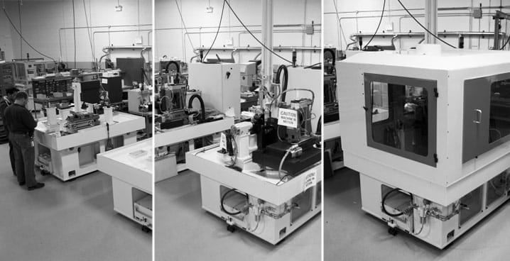

Класифікація резервів
За характером впливу на результати діяльності
Екстенсивного типу
Інтенсивного типу

Slide 43



Класифікація резервів
За способами виявлення
Явні
Приховані

Slide 44

У процесі раціонального пошуку і реалізації резервів важливо дотримуватися чітких принципів:
Виявлення провідної ланки у підвищенні ефективності виробництва
Виділення вузьких місць
Врахування типу виробництва
Одночасний пошук резервів
Визначення комплектності резервів
Науковість пошуку резервів
Комплексність і системність
Оперативність
Регулярність
Принцип демократичності
Економічне обґрунтування резервів
Запобігання повторному рахунку резервів

Slide 45

Методика вимірювання, оцінки та використання резервів складається з декількох етапів:
аналітичний
присвячений виявленню та вимірюванню резервів, проводиться регламентація робіт з виявлення напрямів пошуку резервів, визначаються способи вимірювання виявлених резервів; надається оцінка їх реальної збалансованої величини
організаційний
включає в себе систему конструктивних заходів по мобілізації виявлених резервів, тобто розробляється комплекс інженерно-технічних, організаційних та економічних заходів, які забезпечують реалізацію виявлених резервів
функціональний
передбачає втілення в життя розроблених заходів, здійснення контролю над ними, а також оцінку результатів впровадження у виробництво, отриманого економічного ефекту

Slide 46

Вибір способу вимірювання резервів залежить від:
стадій життєвого циклу виробу, на яких виявляються та вимірюються резерви;
результативних показників, які необхідно покращити;
виду виробничих ресурсів, за яким проводиться пошук резервів більш ефективного їх використання;
характеру резервів (екстенсивні та інтенсивні), способу їх виявлення (явні та приховані) тощо.

Slide 47

Основними способами підрахунку резервів підвищення ефективності виробництва є наступні:
Спосіб прямого рахунку – величина додатково залучених ресурсів перемножується на планову чи можливу їх віддачу (віддача основних засобів, матеріалів, продуктивність праці).
Порівняння – втрата чи економія ресурсів визначаються шляхом порівняння їх фактичних витрат з плановими, нормативними, а також з відповідними показниками кращих, передових підприємств, використовуючи для цього відносні показники (витрати матеріалів, затрати часу на одиницю продукції та ін.).
Методи детермінованого факторного аналізу – метод різниць (абсолютних, відносних, ланцюгових підстановок) та інтегральний метод.
Методи стохастичного факторного аналізу, функціонально-вартісного аналізу, маржинального аналізу та інші.

Slide 48


Приклад: розрахувати резерви збільшення обсягу виробництва продукції за такими вихідними даними:
Середня чисельність робітників підприємства складає 180 осіб, а можлива в плановому періоді (потенційна) середня продуктивність праці — 40 тис. грн. В наступному періоді приймуть на роботу ще 10 робітників. При цьому продуктивність праці завдяки удосконаленню організації та технології виробництва підвищиться на 3 тис. грн.
Розв’язання:
1) Визначимо спочатку резерв збільшення обсягу виробництва за рахунок збільшення чисельності працівників (PQ_{Ч} )
PQ_{Ч}
=
∆Ч
×
П_{М}
=
10
×
40
400 (тис.грн)
де ∆Ч – приріст середньої чисельності робітників, осіб;
П_{М} – можлива середня продуктивність праці, тис. грн.

Slide 49

Середня чисельність робітників підприємства складає 180 осіб, а можлива в плановому періоді (потенційна) середня продуктивність праці — 40 тис. грн. В наступному періоді приймуть на роботу ще 10 робітників. При цьому продуктивність праці завдяки удосконаленню організації та технології виробництва підвищиться на 3 тис. грн.
2) Резерв збільшення обсягу виробництва за рахунок зростання продуктивності праці (PQ_{П} ) складе:
PQ_{П}
=
∆П
×
Ч_{Ф}
=
3
×
180
=
540 (тис.грн)
де ∆П –приріст середньої продуктивності праці (різниця між можливим в наступному періоді рівнем і фактичним), тис. грн.;
Ч_{Ф} – фактична середня чисельність робітників, осіб.

Slide 50


Середня чисельність робітників підприємства складає 180 осіб, а можлива в плановому періоді (потенційна) середня продуктивність праці — 40 тис. грн. В наступному періоді приймуть на роботу ще 10 робітників. При цьому продуктивність праці завдяки удосконаленню організації та технології виробництва підвищиться на 3 тис. грн.
3) Загальний резерв збільшення обсягу виробництва за рахунок обох факторів PQ дорівнює:
PQ
=
PQ_{Ч}
+
PQ_{П}
=
400
+
540
=
940 (тис.грн)

Slide 51
4. Методи порівняльної комплексної оцінки

Slide 52

Необхідність комплексної оцінки господарської діяльності виникає у двох випадках:
1) коли необхідно порівняти роботу декількох господарських об’єктів за наявними даними про їх діяльність на основі єдиної системи показників;
2) комплексна оцінка використовується для співставлення результатів діяльності одного об’єкта за ряд звітних періодів.

Slide 53



Комплексна економічна оцінка є характеристикою, яку отримують за одночасного й узгодженого вивчення сукупності параметрів, які відображають всі або більшість аспектів зміни та розвитку економічних явищ і процесів.
Завдання комплексної економічної оцінки зводяться до визначення інтегрального параметра на основі агрегування різних способів кількісного й якісного аналізу.
Комплексна оцінка дає можливість провести порівняльне оцінювання комерційної діяльності деякої множини однорідних підприємств та їх підрозділів за визначеною сукупністю економічних та технічних індикаторів.
В економічному аналізі виокремлюють методи:
детермінованої комплексної оцінки
стохастичної комплексної оцінки

Slide 54

Методи детермінованої комплексної оцінки
Метод сум полягає у розрахунку загального інтегрального показника як суми його фактичних значень, виражених в абсолютних чи
відносних величинах
Метод середньої геометричної застосовують коли загальний обсяг явища представлений не сумою, а добутком значень ознаки. Використовується здебільшого для розрахунку середніх коефіцієнтів (темпів) зростання і приросту при вивченні динаміки явищ
Метод коефіцієнтів передбачає визначення загального інтегрального показника у вигляді добутку відповідних часткових коефіцієнтів, які показують відносну зміну досліджуваних показників
Метод суми місць передбачає попереднє ранжування всіх досліджуваних структурних об'єктів за окремими показниками. Кожному об'єкту відповідає певне значення показника, яке є показником його місця серед інших. Зважаючи на значущість кожного показника, складають таблицю за показниками і розраховують конкретне значення узагальнюючої оцінки
Метод відстаней полягає у тому, що найкращу оцінку отримують об'єкти, максимально наближені до еталона. За еталон приймають умовний об'єкт з максимальними оцінками за всіма показниками.

Slide 55

Методи стохастичної комплексної оцінки використовують під час дослідження стохастичного зв'язку:
Метод двовимірного шкалювання
(враховує не лише абсолютні значення показників і ступінь їх варіації, а й механізм впливу окремих факторів на результати діяльності)
Методи компонентного аналізу та експертно-статистичних досліджень
(їх зміст полягає у тому, що узагальнюючу оцінку отримують за визначенням досягнення поставлених цілей через часткові показники ефективності)

Slide 56


Метод
середньої геометричної
1) передбачає визначення комплексної оцінки за допомогою розрахунку середньої геометричної із коефіцієнтів відносної зміни досліджуваних показників
2) для цього використовується формула:
$$K_{j}=\sqrt[n]{\prod_{i=1}^{n}{p_{ij}}}$$
3) метод середньої геометричної використовується при відносно невеликій кількості показників, які оцінюються, та коли найбільший показник не перевищує одиницю, а всі інші наближені до неї, тобто 0 ≤ p ≤ 1

Slide 57

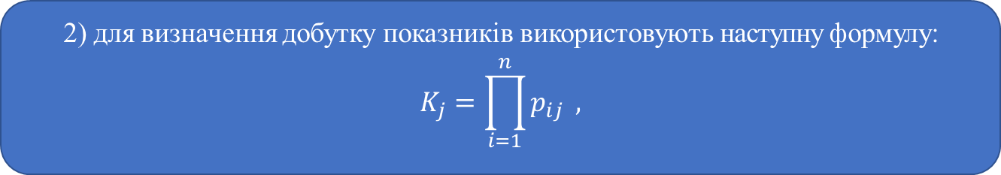
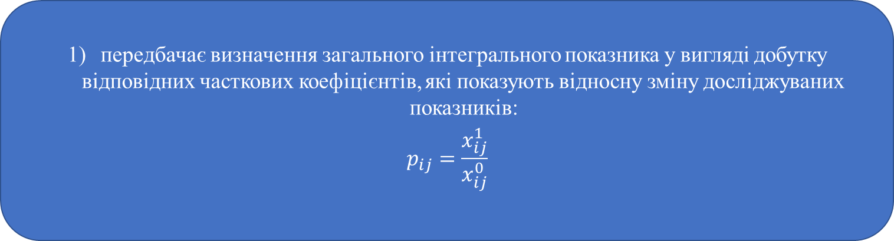
МЕТОД КОЕФІЦІЄНТІВ
передбачає визначення загального інтегрального показника у вигляді добутку відповідних часткових коефіцієнтів, які показують відносну зміну досліджуваних показників:
$$p_{ij}=\frac{x_{ij}^{1}}{x_{ij}^{0}}$$
2) для визначення добутку показників використовують наступну формулу:
$$K_{j}=\prod_{i=1}^{n}{p_{ij}} ,$$

Slide 58

Таблиця 4.1.
ПРИКЛАД: Методом коефіцієнтів визначити найкращі промислові підприємства серед інших однотипних підприємств на основі даних, наведених у таблиці 4.1.
РЕЙТИНГОВА ОЦІНКА ДІЯЛЬНОСТІ ПІДПРИЄМСТВ ЗА МЕТОДОМ КОЕФІЦІЄНТІВ
Підприємство | Коефіцієнти виконання планового завдання |  |  | Добуток показників
 | Випуск продукції | Продуктивність праці | Прибуток
№ | 1 | 2 | 3 | 4=1*2*3
A | 1,23 | 1,15 | 1,15 | 1,63
B | 1,01 | 0,99 | 0,99 | 0,98
C | 1,40 | 1,15 | 1,05 | 1,70
D | 0,98 | 1,00 | 1,14 | 1,12
E | 0,88 | 0,95 | 0,97 | 0,80
F | 1,15 | 1,02 | 1,20 | 1,40
G | 1,10 | 0,96 | 0,86 | 0,90
H | 0,85 | 1,03 | 1,27 | 1,11
I | 1,00 | 1,06 | 1,02 | 1,07
J | 0,82 | 0,99 | 0,95 | 0,77
Отримане місце
5
2
7
1
4
9
3
8
5
6
10

Slide 59


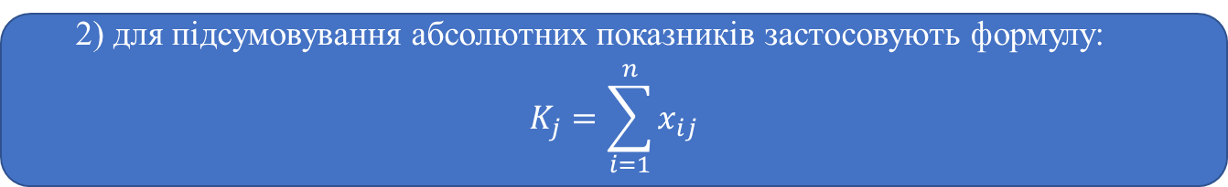
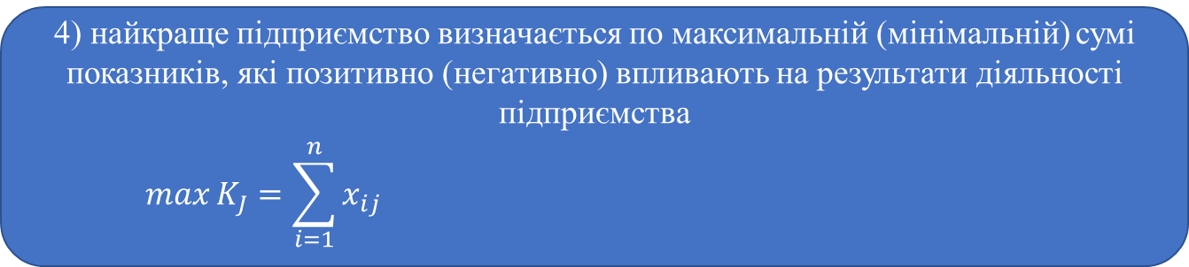
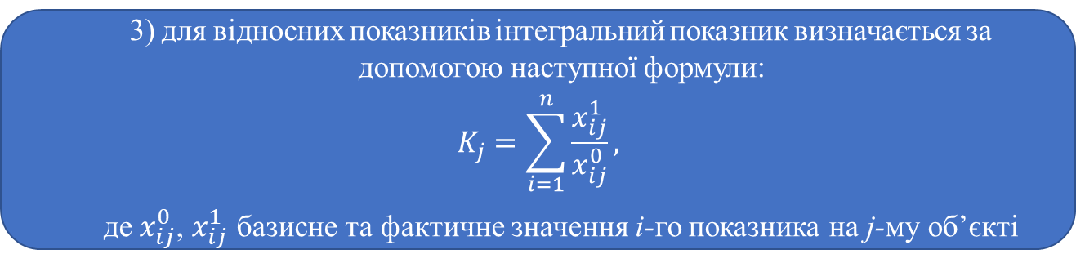
МЕТОД СУМ
1) використовують у випадку однонаправленості досліджуваних показників
2) для підсумовування абсолютних показників застосовують формулу:
$$K_{j}=\sum_{i=1}^{n}{x_{ij}}$$
3) для відносних показників інтегральний показник визначається за допомогою наступної формули:
$$K_{j}=\sum_{i=1}^{n}{\frac{x_{ij}^{1}}{x_{ij}^{0}}},$$
де $x_{ij}^{0}$, $x_{ij}^{1}$ базисне та фактичне значення i-го показника на j-му об’єкті
4) найкраще підприємство визначається по максимальній (мінімальній) сумі показників, які позитивно (негативно) впливають на результати діяльності підприємства
$$\max{K_{J}}=\sum_{i=1}^{n}{x_{ij}}$$

Slide 60
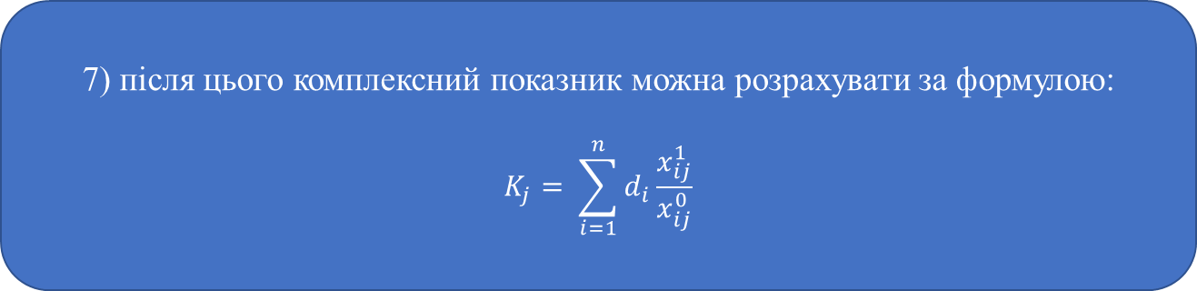
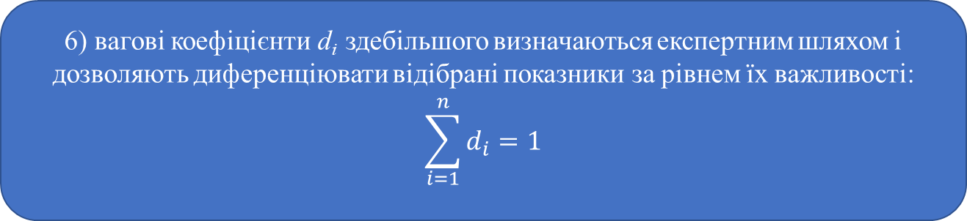
5) з метою усунення головного недоліку застосування методу сум – висока інтегральна оцінка при надто низьких рівнях часткових показників – можна додатково ввести вагові коефіцієнти d_{i}
6) вагові коефіцієнти d_{i} здебільшого визначаються експертним шляхом і дозволяють диференціювати відібрані показники за рівнем їх важливості:
$$\sum_{i=1}^{n}{d_{i}}=1$$
7) після цього комплексний показник можна розрахувати за формулою:
$$K_{j}= \sum_{i=1}^{n}{d_{i}\frac{x_{ij}^{1}}{x_{ij}^{0}}}$$

Slide 61
Таблиця 4.2.
РЕЙТИНГОВА ОЦІНКА ДІЯЛЬНОСТІ ПІДПРИЄМСТВ ЗА МЕТОДОМ СУМ
№ | Показники | Підприємства
 |  | 1 | 2 | 3 | 4 | 5
1. | Коефіцієнт автономії | 0,58 | 0,52 | 0,46 | 0,34 | 0,62
2. | Коефіцієнт абсолютної ліквідності | 0,06 | 0,10 | 0,12 | 0,14 | 0,07
3. | Коефіцієнт швидкої ліквідності | 0,48 | 0,50 | 0,54 | 0,40 | 0,78
4. | Коефіцієнт поточної ліквідності | 1,06 | 1,11 | 1,05 | 0,98 | 1,29
5. | Коефіцієнт маневреності | 0,15 | 0,09 | 0,26 | 0,09 | 0,12
6. | Рентабельність продукції | 0,17 | 0,14 | 0,17 | 0,16 | 0,12
7. | Рентабельність капіталу | 0,15 | 0,08 | 0,04 | 0,14 | 0,19
 | Результат оцінки | 2,65 | 2,54 | 2,64 | 2,25 | 3,19
2
4
3
5
1
 | Рейтинг

Slide 62

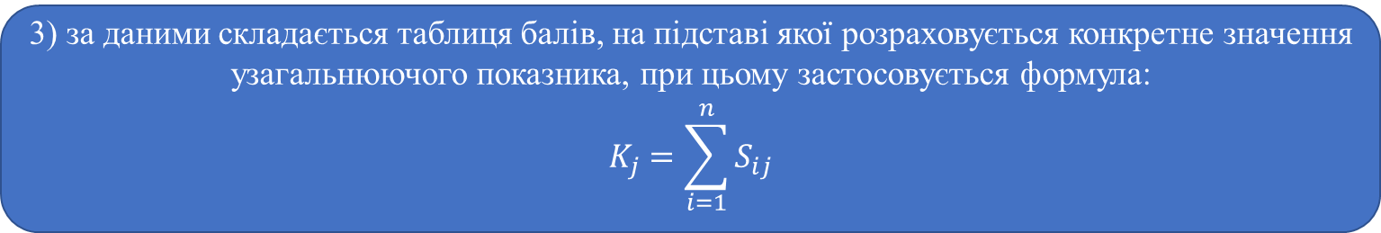
МЕТОД СУМИ МІСЦЬ
1) передбачає ранжування (присвоєння місця) всіх об’єктів дослідження по окремих показниках
2) кожному показнику (x_{ij}) присвоюється новий параметр (S_{ij}), який визначає місце кожного об’єкта серед інших по і-тому показнику
3) за даними складається таблиця балів, на підставі якої розраховується конкретне значення узагальнюючого показника, при цьому застосовується формула:
$$K_{j}=\sum_{i=1}^{n}{S_{ij}}$$

Slide 63
Таблиця 4.4.
Таблиця 4.3.
вихідні дані для визначення комплексної оцінки
№ | Показники | Підприємства
 |  | 1 | 2 | 3 | 4 | 5
1. | Коефіцієнт автономії | 0,58 | 0,52 | 0,46 | 0,34 | 0,62
2. | Коефіцієнт абсолютної ліквідності | 0,06 | 0,10 | 0,12 | 0,14 | 0,07
3. | Коефіцієнт швидкої ліквідності | 0,48 | 0,50 | 0,54 | 0,40 | 0,78
4. | Коефіцієнт поточної ліквідності | 1,06 | 1,11 | 1,05 | 0,98 | 1,29
5. | Коефіцієнт маневреності | 0,15 | 0,09 | 0,26 | 0,09 | 0,12
6. | Рентабельність продукції | 0,17 | 0,14 | 0,17 | 0,16 | 0,12
7. | Рентабельність капіталу | 0,15 | 0,08 | 0,04 | 0,14 | 0,19
РЕЙТИНГОВА ОЦІНКА ДІЯЛЬНОСТІ ПІДПРИЄМСТВ ЗА МЕТОДОМ СУМИ МІСЦЬ
№ | Показники | Підприємства
 |  | 1 | 2 | 3 | 4 | 5
1. | Коефіцієнт автономії | 2 | 3 | 4 | 5 | 1
2. | Коефіцієнт абсолютної ліквідності | 5 | 3 | 2 | 1 | 4
3. | Коефіцієнт швидкої ліквідності | 4 | 3 | 2 | 5 | 1
4. | Коефіцієнт поточної ліквідності | 3 | 2 | 4 | 5 | 1
5. | Коефіцієнт маневреності | 2 | 4 | 1 | 5 | 3
6. | Рентабельність продукції | 1 | 3 | 1 | 2 | 4
7. | Рентабельність капіталу | 2 | 4 | 5 | 3 | 1
 | Результат оцінки | 19 | 22 | 19 | 26 | 15
3
2
 | Рейтинг
2
4
1

Slide 64

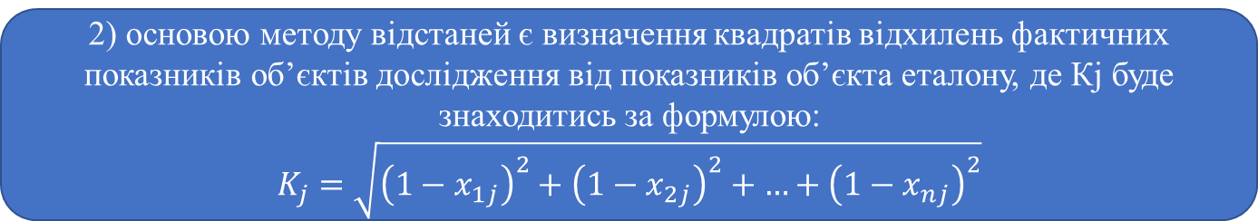
МЕТОД ВІДСТАНЕЙ
1) ґрунтується на визначенні ступенів близькості об’єктів, які вивчаються, до об’єкта, що виступає в ролі еталона
2) основою методу відстаней є визначення квадратів відхилень фактичних показників об’єктів дослідження від показників об’єкта еталону, де Кj буде знаходитись за формулою:
$$K_{j}=\sqrt{{\left(1−x_{1j}\right)}^{2}+{\left(1−x_{2j}\right)}^{2}+{…+\left(1−x_{nj}\right)}^{2}}$$
3) критерієм найкращої оцінки є мінімальне K_{j} (min K_{j})
4) при даному методі можуть аналізуватись одночасно як показники, що позитивно впливають на підприємство, так і ті, що негативно впливають на діяльність підприємства.

Slide 65

В загальному вигляді алгоритм порівняльної рейтингової оцінки може бути представлений у вигляді наступних дій:
формується матриця вихідних даних (показників, що обрані для аналізу)
формується матриця стандартизованих коефіцієнтів
для кожного аналізованого об'єкта значення його комплексної оцінки визначають за формулою:

Slide 66
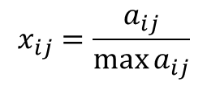
Таблиця 4.5.
вихідні дані для визначення комплексної оцінки
№ | Показники | Підприємства
 |  | 1 | 2 | 3 | 4 | 5
1. | Коефіцієнт автономії | 0,58 | 0,52 | 0,46 | 0,34 | 0,62
2. | Коефіцієнт абсолютної ліквідності | 0,06 | 0,10 | 0,12 | 0,14 | 0,07
3. | Коефіцієнт швидкої ліквідності | 0,48 | 0,50 | 0,54 | 0,40 | 0,78
4. | Коефіцієнт поточної ліквідності | 1,06 | 1,11 | 1,05 | 0,98 | 1,29
5. | Коефіцієнт маневреності | 0,15 | 0,09 | 0,26 | 0,09 | 0,12
6. | Рентабельність продукції | 0,17 | 0,14 | 0,17 | 0,16 | 0,12
7. | Рентабельність капіталу | 0,15 | 0,08 | 0,04 | 0,14 | 0,19
Таблиця 4.6.
МАТРИЦЯ СТАНДАРТИЗОВАНИХ КОЕФІЦІЄНТІВ
№ | Показники | Підприємства
 |  | 1 | 2 | 3 | 4 | 5
1. | Коефіцієнт автономії | 0,935 | 0,839 | 0,742 | 0,548 | 1
2. | Коефіцієнт абсолютної ліквідності | 0,428 | 0,714 | 0,857 | 1 | 0,500
3. | Коефіцієнт швидкої ліквідності | 0,615 | 0,641 | 0,692 | 0,513 | 1
4. | Коефіцієнт поточної ліквідності | 0,822 | 0,860 | 0,814 | 0,760 | 1
5. | Коефіцієнт маневреності | 0,577 | 0,346 | 1 | 0,346 | 0,461
6. | Рентабельність продукції | 1 | 0,824 | 1 | 0,941 | 0,706
7. | Рентабельність капіталу | 0,789 | 0,421 | 0,210 | 0,737 | 1
$$x_{ij}=\frac{a_{ij}}{{\max{a}}_{ij}}$$

Slide 67

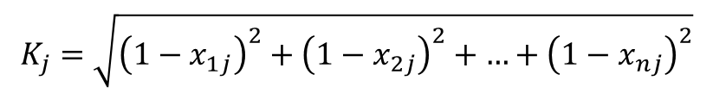
Таблиця 4.7.
РЕЙТИНГОВА ОЦІНКА ДОСЛІДЖУВАНИХ ПІДПРИЄМСТВ
І МАТРИЦЯ ВІДСТАНЕЙ
$$K_{j}=\sqrt{{\left(1−x_{1j}\right)}^{2}+{\left(1−x_{2j}\right)}^{2}+{…+\left(1−x_{nj}\right)}^{2}}$$
№ | Показники | Підприємства
 |  | 1 | 2 | 3 | 4 | 5
1. | Коефіцієнт автономії | 0,004 | 0,026 | 0,066 | 0,204 | х
2. | Коефіцієнт абсолютної ліквідності | 0,327 | 0,082 | 0,020 | х | 0,250
3. | Коефіцієнт швидкої ліквідності | 0,148 | 0,129 | 0,095 | 0,237 | х
4. | Коефіцієнт поточної ліквідності | 0,032 | 0,020 | 0,034 | 0,058 | х
5. | Коефіцієнт маневреності | 0,179 | 0,428 | х | 0,428 | 0,291
6. | Рентабельність продукції | х | 0,031 | х | 0,003 | 0,086
7. | Рентабельність капіталу | 0,044 | 0,335 | 0,624 | 0,069 | х
 | Сума квадратів | 0,734 | 1,051 | 0,839 | 0,999 | 0,627
 | Результат оцінки | 0,857 | 1,025 | 0,916 | 0,999 | 0,792
2
5
3
4
1
 | Рейтинг

Slide 68
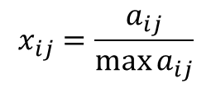
ПРИКЛАД: Проведемо оцінку ефективності діяльності підприємства, співставивши результати його діяльності за період з 2018 по 2020 роки за даними, наведеними в таблиці 4.7.
Таблиця 4.8.
вихідні дані для визначення комплексної оцінки
Рік | Фондовіддача, грн. | Машино- віддача, грн. | Матеріало віддача, грн. | Коефіцієнт |  | Рентабельність, % |  | Коефіцієнт концентрації власного капіталу
 |  |  |  | абсолютної ліквідності | оборотності | продажу | капіталу
 | 1 | 2 | 3 | 4 | 5 | 6 | 7 | 8
2018 | 1,32 | 3,22 | 1,10 | 1,24 | 2,22 | 22,73 | 8,11 | 0,96
2019 | 1,49 | 3,65 | 1,48 | 0,07 | 2,30 | 32,30 | 6,73 | 0,92
2020 | 2,03 | 4,48 | 1,19 | 0,45 | 1,83 | 42,24 | 31,56 | 0,45
Таблиця 4.9.
МАТРИЦЯ СТАНДАРТИЗОВАНИХ КОЕФІЦІЄНТІВ
Рік | Показники
 | 1 | 2 | 3 | 4 | 5 | 6 | 7 | 8
2018 | 0,650 | 0,719 | 0,743 | 1 | 0,965 | 0,538 | 0,257 | 1
2019 | 0,734 | 0,815 | 1 | 0,056 | 1 | 0,765 | 0,213 | 0,958
2020 | 1 | 1 | 0,804 | 0,363 | 0,796 | 1 | 1 | 0,469
$$x_{ij}=\frac{a_{ij}}{{\max{a}}_{ij}}$$

Slide 69

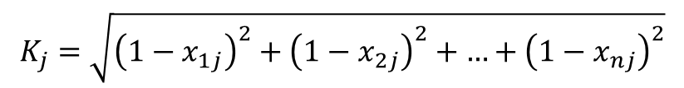
Таблиця 4.10.
РЕЙТИНГОВА ОЦІНКА ДІЯЛЬНОСТІ ПІДПРИЄМСТВА ЗА ПЕРІОД З 2018 ПО 2020 РОКИ І МАТРИЦЯ ВІДСТАНЕЙ
$$K_{j}=\sqrt{{\left(1−x_{1j}\right)}^{2}+{\left(1−x_{2j}\right)}^{2}+{…+\left(1−x_{nj}\right)}^{2}}$$
Рік | Показники
 | 1 | 2 | 3 | 4 | 5 | 6 | 7 | 8 | Kj | Рейтинг
2018 | 0,123 | 0,079 | 0,066 | х | 0,001 | 0,213 | 0,552 | х
2019 | 0,071 | 0,034 | х | 0,891 | х | 0,055 | 0,619 | 0,002
2020 | х | х | 0,038 | 0,406 | 0,042 | х | х | 0,282
1,017
II
1,293
III
0,876
I

Slide 70

ДЯКУЮ ЗА УВАГУ!

Slide 71

Властивістю економічної системи не є:
1) ієрархічність
2) емерджентність
3) багатокритеріальність
4) суб’єктивність

Slide 72
Системний підхід в економічному аналізі передбачає:
1) складання моделей розвитку явищ і процесів
2) виявлення сутності явища і процесу як самостійних систем
3) розробку системи показників
4) всі відповіді вірні

Slide 73
Сутність методу відстаней полягає у:
1) визначенні верхніх та нижніх критеріальних меж кожного показника, що аналізується, або їх оптимальних просторових значень
2) визначенні близькості досліджуваних об’єктів по відношенню до об’єкта — еталону
3) вирахуванні просторових коефіцієнтів зміни аналізованих показників
4) точній симетрії досліджуваного показника, який застосовується лише для аналізу конкретних даних по визначених площах

Slide 74
За характером впливу на результати діяльності резерви поділяються на:
1) резерви екстенсивного та інтенсивного типу
2) поточні і перспективні
3) явні та приховані
4) внутрішньогосподарські, галузеві, регіональні, національні

Slide 75
До методів детермінованої комплексної оцінки в економічному аналізі не відносять:
1) метод сум
2) метод суми місць
3) метод відстаней
4) метод компонентного аналізу

Slide 76
В чому полягає сутність методу сум?
1) в порівнянні значущості результатів
2) інтегральний показник характеризує суму фактичних значень показників
3) у наявності тенденцій у зміні показників
4) в ілюстративному зображенні результатів діяльності

Slide 77
Об’єктом-еталоном у методі відстаней виступає:
1) плановий показник
2) фактичний показник
3) найкращий показник
4) аналогічний показник іншого об’єкта дослідження

